Slide 1
Data Science 10주차 과제
팀 L
2018125074 황규진
2019125019 김택현
2019125021 남서아

Slide 2
A Table of Contents.
1
Data Set
데이터 전처리 및 데이터 탐색
2
Model 생성
예측 모델, 설명 모델 생성
3
Model 평가
예측 모델, 설명 모델 성능 평가
4
Step-wise selection
Step-wise selection을 통한 변수 선택 및 성능 평가

Slide 3

Part 1,
Data Set

Slide 4

Part 1,
Data Set
Data 소개
dataset
수집 목적 : 가스 배출 연구 (CO & NOx 배출량) 목적 데이터
Rows – 7411, Columns – 11
데이터셋 출처 : https://archive.ics.uci.edu/ml/datasets/Gas+Turbine+CO+and+NOx+Emission+Data+Set

Slide 5
Part 1,
Data Set
Data 소개
변수 | 설명 | 변수 | 설명
AT | 주변 온도 (C) | AP | 주변 압력 (mbar)
AH | 주변 습도 (%) | AFDP | 공기 필터 차압 (mbar)
GTEP | 가스터빈 배기 압력 (mbar) | TIT | 터빈 입구 온도 (C)
TAT | 터빈 거친 후 온도 (C) | CDP | 압축기 토출 얍력 (mbar)
TEY | 터빈 에너지 생산량 (MWH) | CO | 배출 가스 내 일산화탄소량 (mg/m3)
NOX (목표변수) | 배출 가스 내 질소 산화물량
목표 변수는 NOX, 예측 변수는 NOX와 CO를 제외한 모든 변수로 설정.
변수 타입은 모두 numeric.
CO는 데이터 목적 상 예측변수로 활용하지 못할 것으로 판단하여 제외.

Slide 6


Part 1,
Data Set
Data 전처리 과정
결측치 & 이상치 정제
데이터 탐색
결측치, 이상치를 조사한 후 정제
예측-목표 변수 간의 관계 분석
(선형 관계, 상관 관계, 분포 형태)

Slide 7

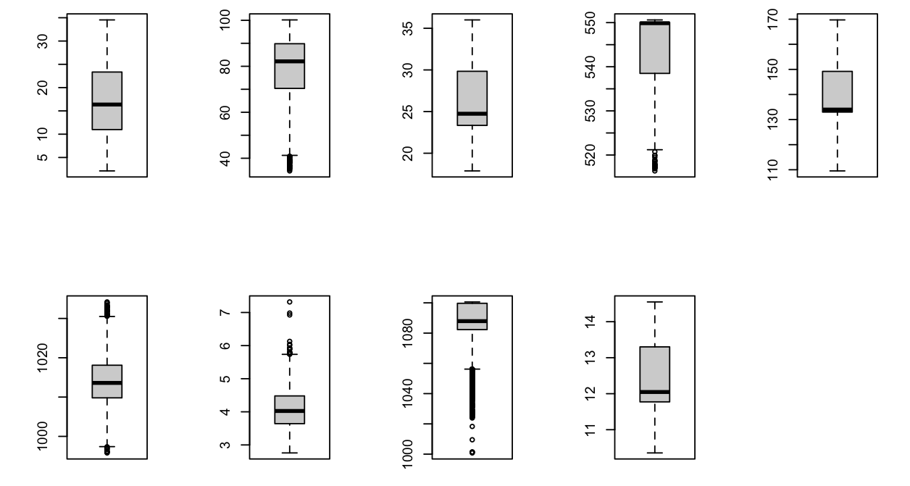
Part 1,
Data Set
Data 전처리 과정
결측치 및 이상치 정제
결측치 존재 X
Box plot을 통해 데이터의 분포와 범위를 파악 (하얀색 점이 극단치)
극단치는 모두 제거하여 처리

Slide 8
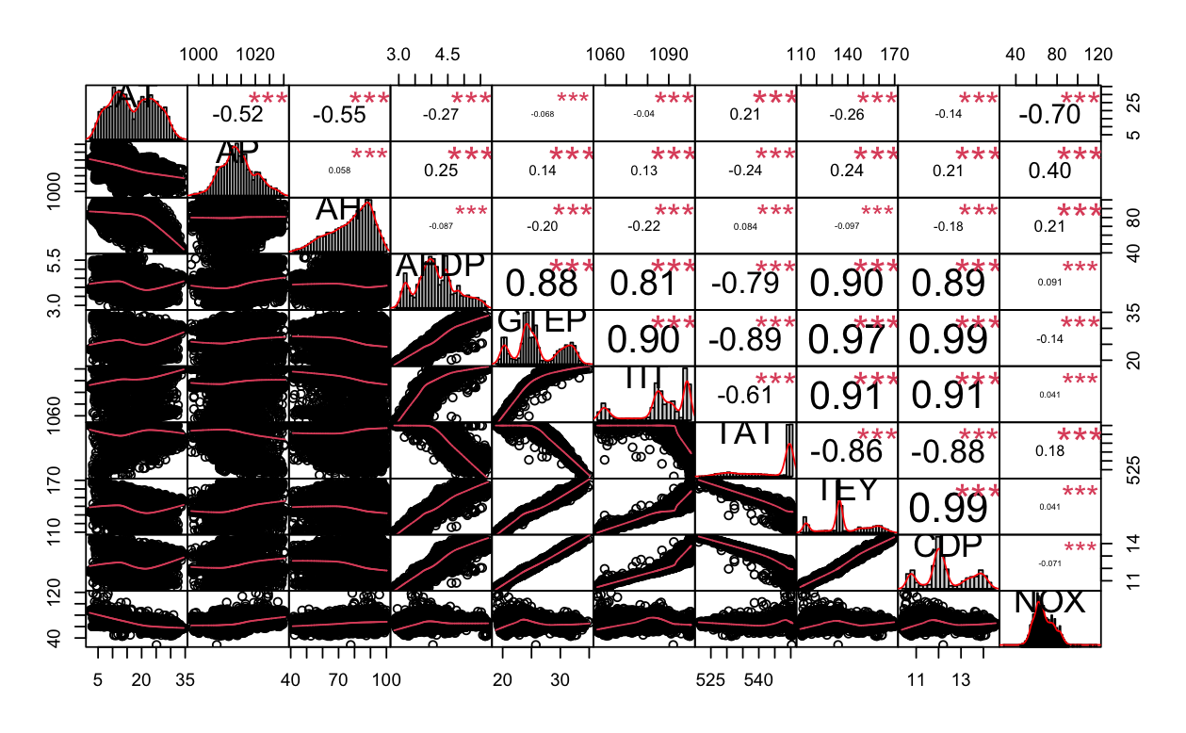
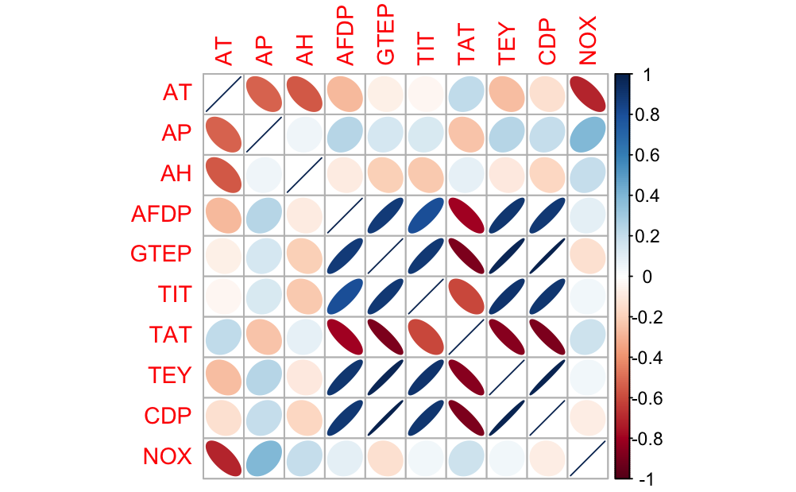
Part 1,
Data Set
Data 탐색
데이터 탐색 : 예측-목표 변수 간의 관계
1. 선형 관계 : AT, AP, AH 이 선형 관계 보임
2. 상관관계 : AT(-0.70), AP(0.39), AH(0.20), TAT(0.19)가 비교적 상관관계를 보임
3. 분포 형태 : AP가 정규 분포 형태를 가짐, AH, TAT는 한쪽으로 치우쳐진 상태의 정규 분포 형태를 가짐
참고) 좌 - chart.Correlation(데이터), 우 - corrplot(피어슨 상관계수)

Slide 9
Part 2,
Model 생성

Slide 10
Part 2,
Model 생성
모델 생성
모델 생성 (예측, 설명) - 데이터셋 분할 (학습, 테스트)
1. 예측 모델
학습데이터와 테스트 데이터를 나눔
모델 학습 시 학습 데이터만을 통해 학습시켜 모델 생성
만들어진 모델의 예상 결과값과 학습 결과값을 비교하여 모델의 성능을 계산한다.
2. 설명 모델
데이터를 분할하지 않음
설명 모델의 성능은 전체 데이터 셋에 대하여 측정
설명 모델의 목적은 데이터를 설명하는 것으로, 모델이나 변수가 얼마나 정확하게 예측 변수와 목표 변수의 관계를 설명하는 가를 알아냄.
설명 모델로써의 성능을 측정하는데 테스트 집합이 필요없는 이유
성능 척도가 모델의 설명력과 유의미성 (significance)이다.
따라서 테스트 집합을 따로 나눌 필요없이 데이터 전체를 모델에 적용하는 것이 분석할 수 있는 데이터의 양이 더 많으므로 관계를 파악하는데 유리하다.

Slide 11
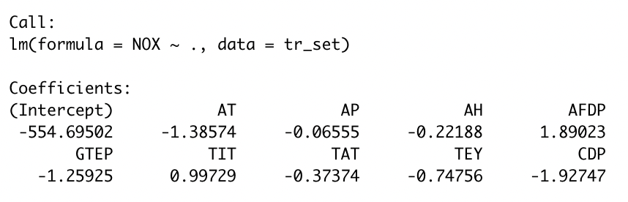
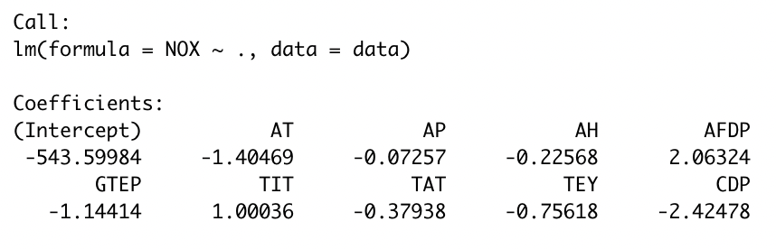
Part 2,
Model 생성
모델 생성
모델 생성 (예측, 설명) - 각 변수의 회귀 계수와 부호 해석
1. 회귀 계수의 부호는 목표 변수 값의 증감(방향성)과 관련 있다.
TIT의 회귀 계수만 양수, 나머지 변수들은 음수값 가짐
→ 다른 변수가 통제된 상황에서, TIT의 증가는 목표변수 NOX의 값을 증가시킨다.
→ 같은 상황에서 나머지 예측 변수들은 NOX의 값을 감소시킨다.
2. 회귀 계수의 크기는 변수의 중요도과 관계 없다. (비례관계만 나타냄)
→ 각 변수의 단위가 표준화 되어 있지 않기 때문.
→ 모든 예측 변수의 값을 표준화하여 표준화 된 회귀 계수를 구한다면 변수 중요도를 나타낼 수 있다.
3. 한 예측 변수 값이 다른 예측 변수에 영향 미칠 수 있다.
→ 독립 변수가 여러 개이므로, 이들 간에 서로 상관관계가 있을 수 있음
→ 한 변수가 다른 변수보다 회귀계수가 크다고 해서, 그게 꼭 변수로서의 영향력이 더 큰 것은 아니다. (다중 공선성)
위 - 예측모델 , 아래 - 설명모델

Slide 12
Part 3,
Model 평가

Slide 13
Part 3,
Model 평가
예측 모델 평가
예측 모델 성능 평가
예측 모델로써의 성능은 Min-Max Accuracy, MAPE, MSE, RMSE로 측정
1. 실제 목표변수 값과 예측 값의 상관계수
2. Min-Max Accuracy (실제값과 예측값이 얼마나 근접한가)
3. MAPE (오차와 실제값의 비율)
4. MSE (테스트 사례들에 대한 에러 자승의 평균)
MSE는 CV(교차검증)을 통해 측정 (data는 예측 모델 생성에 활용한
tr_Set 적용)
5. RMSE (MSE에 루트를 취한 값)
rmse() 함수 말고도 sqrt 함수 (루트)를 사용해도 같음
0.8680935
0.958693 (약 95.87%)
0.0435968 (약 4.36%)
10227.17
101.1295

Slide 14
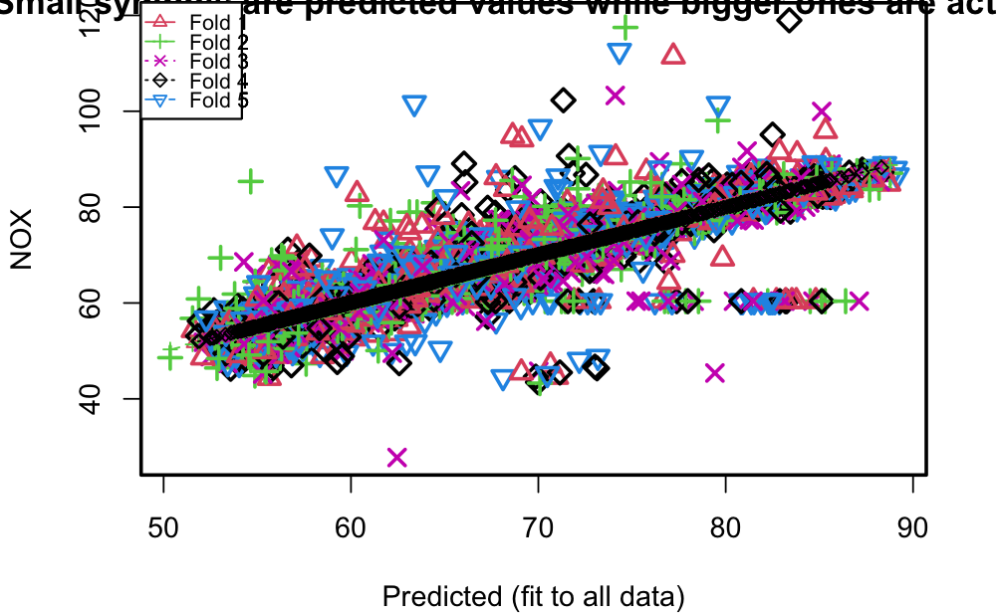
Part 3,
Model 평가
예측 모델 평가
예측 모델 성능 평가
Small symbols are predicted values while bigger ones are actuals.
- 앞선 MSE 결과값을 구하기 위해, 5번의 CV를
수행하여 그 결과를 plot으로 나타냈다.
전반적으로 선형적인 분포를 확인할 수 있다.
- 이 객체로부터 추출한 mse 값의 제곱근이 RMSE다.

Slide 15
Part 3,
Model 평가
설명 모델 평가
설명 모델 성능 평가 - 성능 & 유의미성
​테스트 집합을 따로 나눌 필요없이 데이터 전체를 모델에 적용:
분석할 수 있는 데이터의 양이 더 많으므로 관계를 파악하는데 유리함
1. 모델의 설명력: Multiple R-squared & Adjusted R-squared
2. 모델의 유의미성: F-statistic 의 p-value
약 0.76
Multiple R-squared: 0.7578 (약 0.76)
Adjusted R-squared: 0.7575 (약 0.76)
모델이 유의미하다.
F-statistic: 2376 on 9 and 6833 DF, p-value: < 2.2e-16
F-statistic 의 p-value 가 유의 수준 2.2e-16 보다 작음

Slide 16
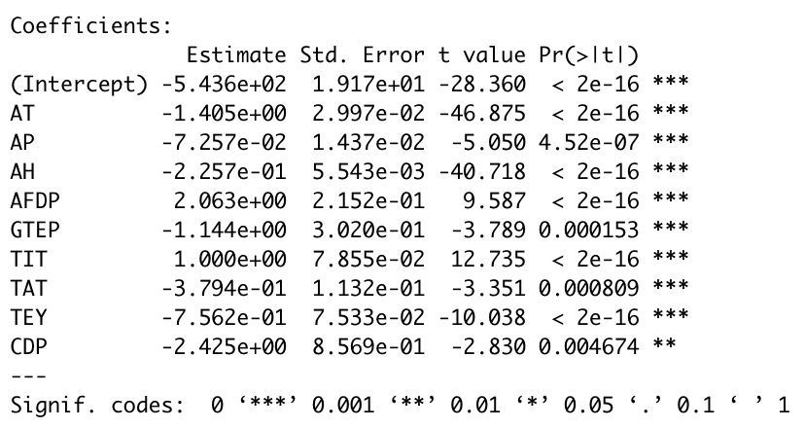
Part 3,
Model 평가
설명 모델 평가
설명 모델 성능 평가 - 중요한 변수
변수 별 목표변수에 영향을 미치는 강도 측정
→ 변수에 대한 T-test 의 p-value를 기준으로 함 (Pr(>|t|)) (강도가 높은 순)
- 모든 예측 변수가 유의미
(CDP가 상대적으로 p-value가
높으나 이 변수도 매우 유의미함)
- AT, AH, AFDP, TIT, TEY 가 가장 유의미

Slide 17
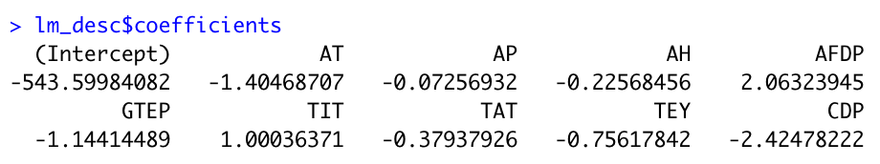
Part 3,
Model 평가
설명 모델 평가
설명 모델 성능 평가 - 회귀계수 해석
각 변수의 회귀계수는 어떠한 의미를 가지는가?
설명력과는 무관하고, 단지 비례관계(증감을 정도 및 방향)의 상수를 나타낸다.
→ 변수마다 단위의 척도가 다르기 때문이다.
영향력이란 예측 변수와 목표변수와의 연관도를 나타낸다. (➡ p value)
영향력 있는 변수가 꼭 회귀계수 크기가 큰 것은 아니다. (예측변수들 간 상관관계)
p-value 분석에서 영향력이 낮았던 CDP가 오히려 회귀계수 크기(절대값)가 가장 크게 나타남.
반면에 CDP와 같은 단위척도의 AFDP는 영향력 있는 변수 중 하나임에도, 그 회귀계수 크기가 CDP보다 작게 나타남
다중 공선성이 존재한다고 판단됨

Slide 18
Part 3,
Model 평가
설명 모델 평가
설명 모델 성능 평가 - 회귀계수 해석
다중 공선성 진단
다중 공선성 : 설명변수(독립변수, input) 간의 상관계수가 높은 경우, 회귀계수의 값이 너무 커지는 문제.
분산팽창계수(VIF, Variance Inflation Factor)를 구하여 판단
엄밀한 기준은 없으나 보통 10보다 크면 다중 공선성이 있다고 판단 (5를 기준으로 하기도 함)
AT, GTEP, TIT, TAT, TEY, CDP는 다중 공선성이 있다고 판단된다.

Slide 19
Part 3,
Model 평가
설명 모델 평가
설명 모델 성능 평가 - 회귀계수 해석
각 변수의 회귀계수는 어떠한 의미를 가지는가? -- 다중공선성 고려
다중공선성이 없는 변수인 AP와 AFDP의 회귀계수를 비교
둘은 같은 압력단위(mbar)를 척도로 함
AFDP가 AP보다 회귀계수 크기가 크다.
앞선 P-value 분석에서도 AFDP가 AP보다 더 영향력 있는 변수로 나왔다.
같은 척도를 가지며 다중 공선성이 없는 변수끼리라면, 회귀계수로 변수 영향력을 비교할 수 있다

Slide 20
Part 4,
Step-wise selection

Slide 21
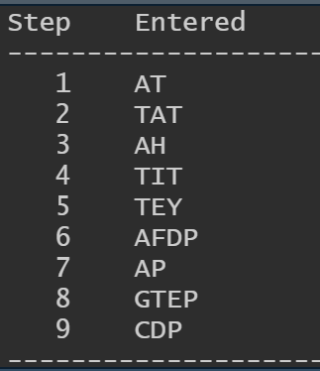
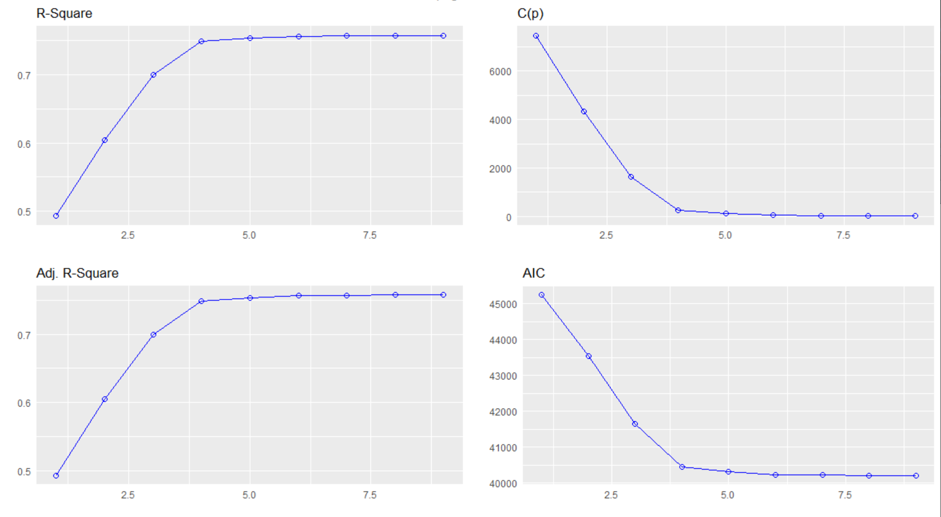
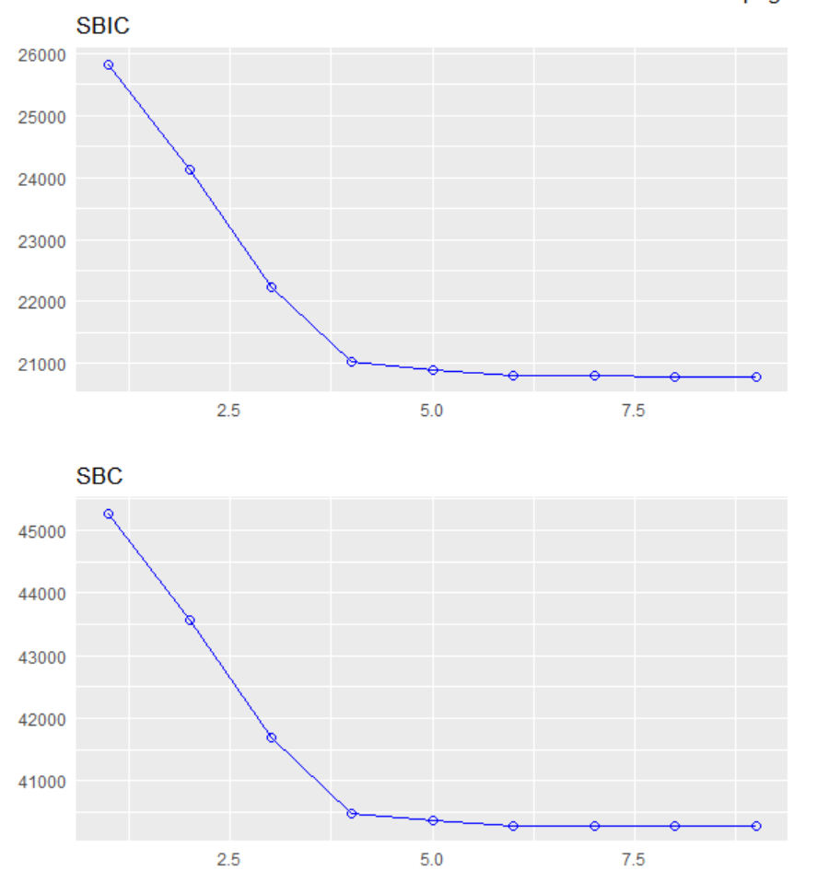
Part 4,
Stepwise Selection
모델 생성
Forward Selection
선택 변수 : AT, TAT, AH, TIT, TEY, AFDP
6을 기점으로 변화가 미미하다.
-> 복잡도가 낮은 모델을 생성하기 위해 변수를 순서대로 6개 설정했다.

Slide 22
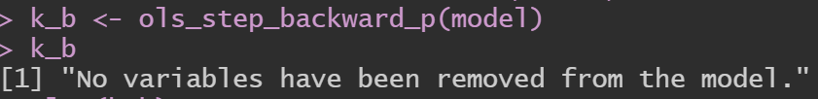
Part 4,
Stepwise Selection
모델 생성
Backward Selection
제거 변수 : CDP, GTEP, AP
제거할 변수가 없다.
->
복잡도가 낮은 모델을 생성하기 위해 Forward Selection과 반대로 순서대로 3개의 변수를 제거했다.

Slide 23
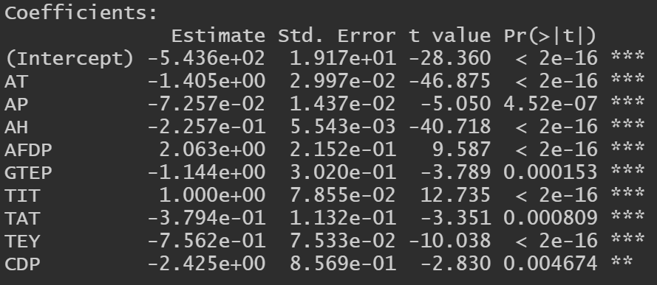
Part 4,
Stepwise Selection
모델 생성
각 변수의 p-value와 비교
제거 변수 : CDP, GTEP, AP
TAT를 제외하고 각 변수의 p-value에 의해 유의미성이 높은 변수 순과 동일하다.
# AT: < 2e-16
# AH: < 2e-16
# AFDP: < 2e-16
# TIT: < 2e-16
# TEY: < 2e-16
# AP: 4.52e-07
# GTEP: 0.000153
# TAT: 0.000809
# CDP: 0.004674

Slide 24
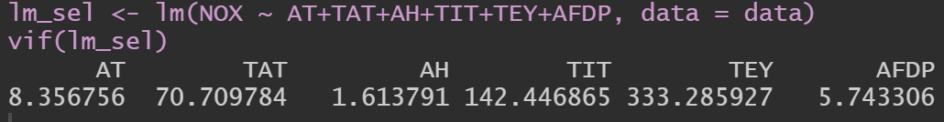
Part 4,
Stepwise Selection
모델 생성
공선성 체크
여전히 TAT, TIT, TEY의 VIF가 높다.

Slide 25
Part 4,
Stepwise Selection
모델 생성 & 모델 평가
Forward Selection 모델 생성 & 모델 평가
모델 생성
선택 변수 :
AT, TAT, AH, TIT, TEY, AFDP
학습 데이터 셋: tr_set
예측 데이터 셋: ts_set
목표 변수: NOX
모델 평가
1. 실제 목표변수 값과 예측 값의 상관계수
2. Min-Max Accuracy
3. MAPE (오차와 실제값의 비율)
4. MSE (테스트 사례들에 대한 에러 자승의 평균)
5. RMSE (MSE에 루트를 취한 값)
0.8670373
0.958358
0.04396368
20.64887
4.544102

Slide 26
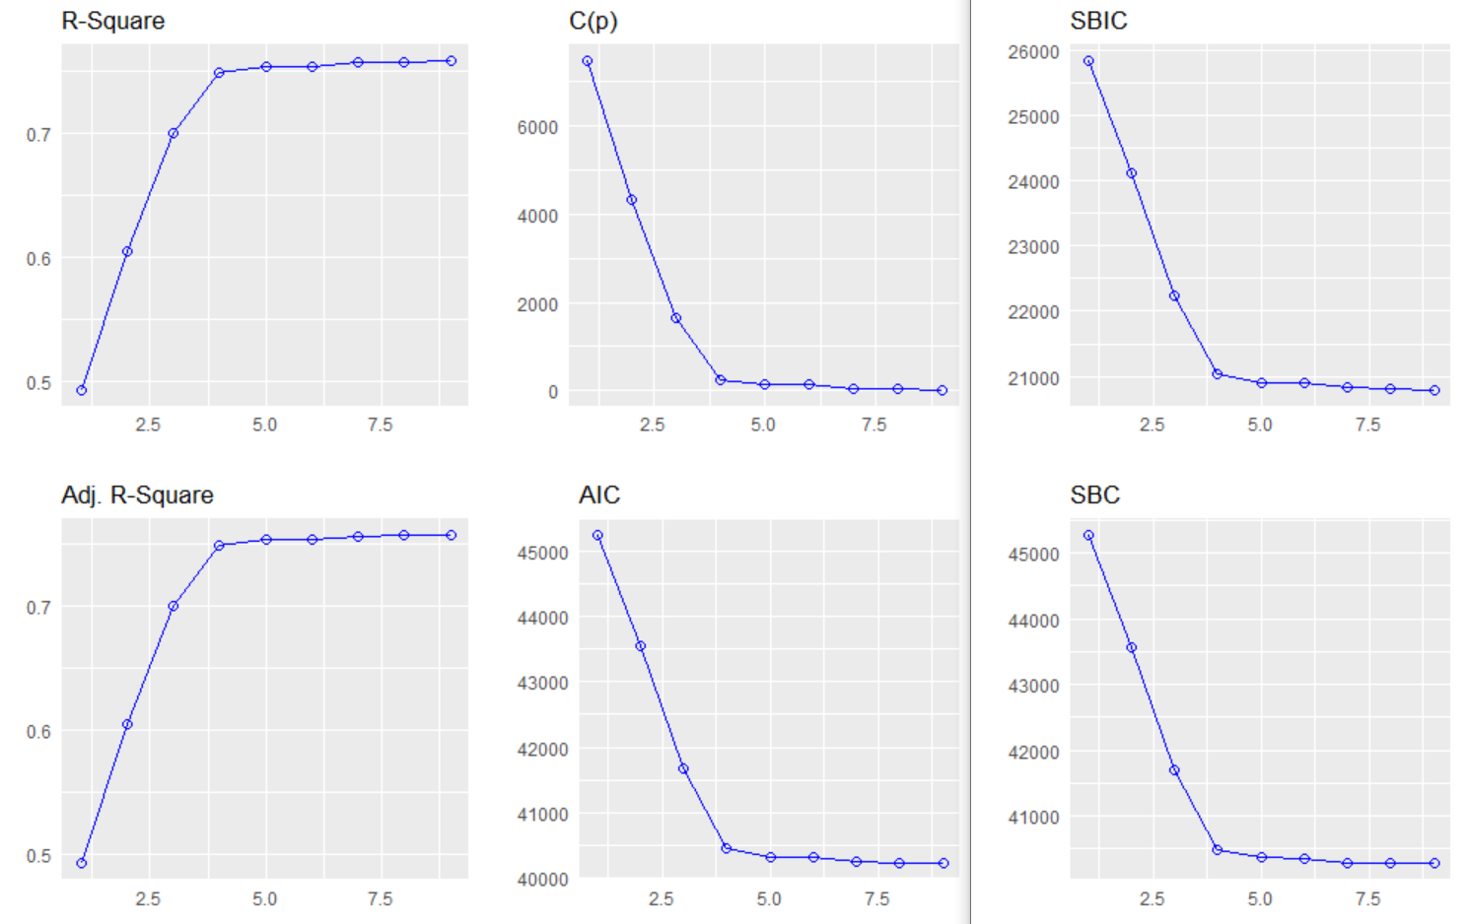
Part 4,
Stepwise Selection
모델 생성
Stepwise Selection
선택 변수 :
AT, AH, TIT, TEY, AFDP, AP, GTEP
AT, TAT, AH, TIT, TEY 선택 -> TAT 제거
->AFDP, AP, GTEP 선택
# CDP 는 선택되지 않음

Slide 27
Part 4,
Stepwise Selection
모델 생성
공선성 체크
여전히 AT, TIT, TEY, GTEP의 VIF가 높다.
->
forward selection과 backward selection에서 제외할 변수가 없다는 결과를 얻었다.
모델의 p-value를 보면 모든 변수가 각각 매우 유의미하다.
따라서 다중 공선성을 띄더라도 변수를 처리하기에는 변수 각각이 유의미하다고 판단하여 처리하지 않았다.

Slide 28
Part 4,
Stepwise Selection
모델 생성 & 모델 평가
Stepwise Selection 모델 생성 & 모델 평가
모델 생성
선택 변수 :
AT, AH, TIT, TEY, AFDP, AP, GTEP
학습 데이터 셋: tr_set
예측 데이터 셋: ts_set
목표 변수: NOX
모델 평가
1. 실제 목표변수 값과 예측 값의 상관계수
2. Min-Max Accuracy
3. MAPE (오차와 실제값의 비율)
4. MSE (테스트 사례들에 대한 에러 자승의 평균)
5. RMSE (MSE에 루트를 취한 값)
0.8677526
0.958601
0.04369929
20.58081
4.536608

Slide 29
Part 4,
Stepwise Selection
모델 생성 & 모델 평가
결론
full model과 변수 선택 모델들은 MSE와 RMSE 값이 큰 차이를 보임
변수 선택 모델들 간의 성능 차이는 미미함
모델의 복잡도를 고려하여 예측 변수의 수가 적은
forward selection model이 세 가지 모델 중 가장 적합하다고 판단됨

Slide 30
감사합니다

